Slide 1
IOT 온도습도계
정승대찬
20152819 이승렬
20152795 김대현
20152806 서찬도
20152824 이정현

Slide 2
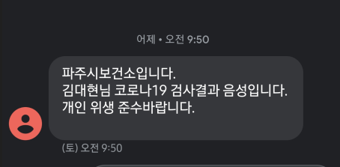
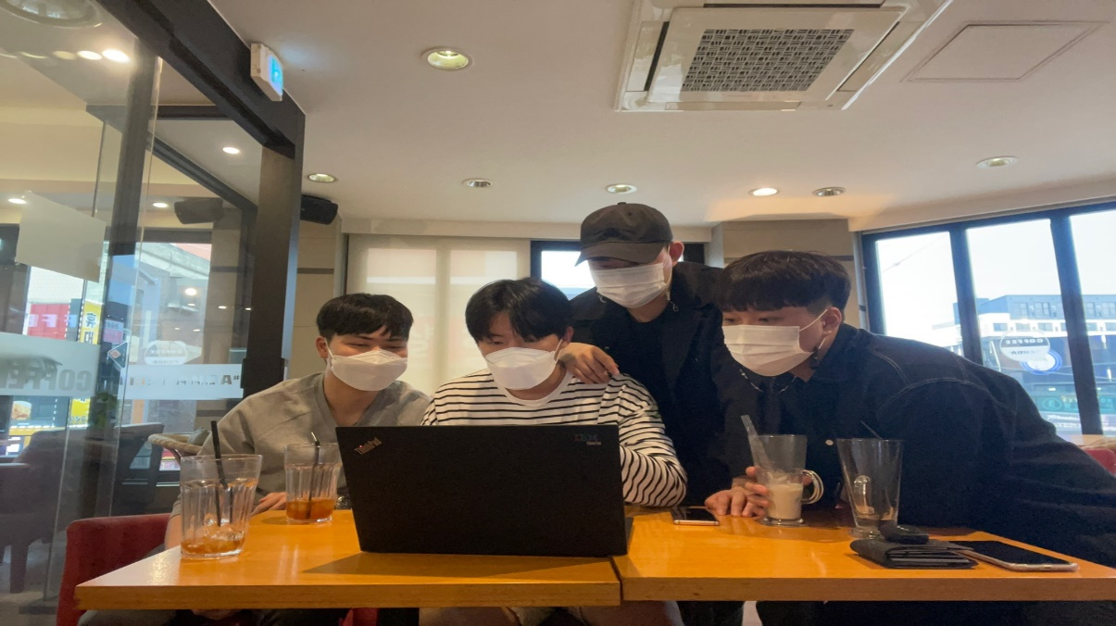
들어가기에 앞서,,
제작 과정에 있어서 제한한적인 조건.
타 지역에서 오는 사람은 코로나 검사를 받은 후에 회의에 참여
방역 수칙을 준수하여 회의 공간 마련 후, 마스크 필수적 착용을 하여 진행

Slide 3
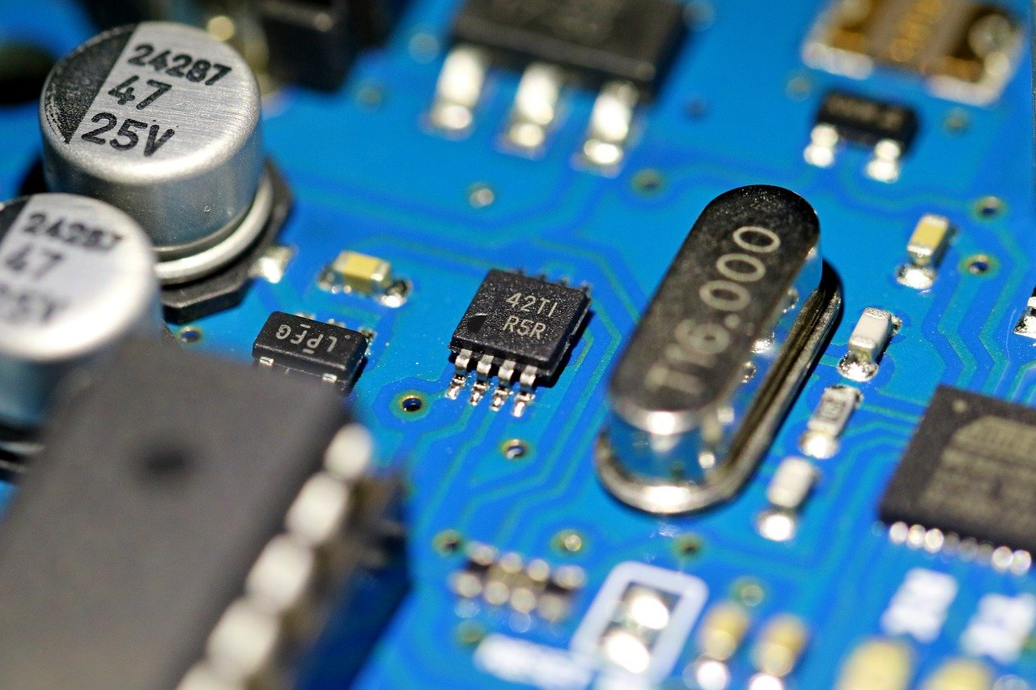
목차
A table of Contents
#1,
아이디어 계획
#2,
과정 및 설계
#3,
소스 코딩
#4,
외부디자인 및 동작 확인

Slide 4

Part 1,
아이디어 계획

Slide 5
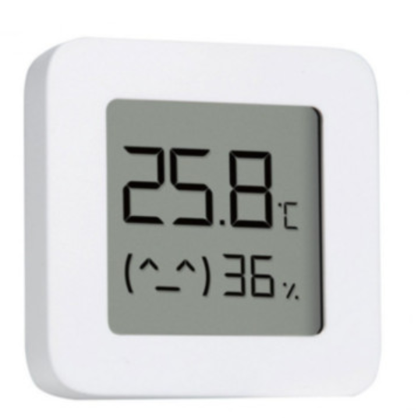


Part 1
아이디어 계획
시장조사
아이디어 채택
아이디어 기대 효과
- 기존제품의 한계 : 블루투스 O, Wi-Fi X
기상청의 잦은 일기예보 예측 실패로 인한 피해
코로나 시대로 인한 외부활동 제한으로 방안의 온.습도 확인
실시간으로 정확한 온.습도 확인 가능
실생활에 정확한 날씨로 불편한 점 개선

Slide 6

Part 2,
과정 및 설계

Slide 7
Part 2
과정 및 설계
1
2
토론을 진행하여,
아이디어를 선정하고, 그에 따른 구성을 순차적으로 진행
사전에 검색을 통하여 시장 조사를 하고, 제품에 필요한 재료를 찾아 설계 및 제작을 목표로 함
3
4
디자인 설계로 외형적 틀을 구성하고, 직접 실행하여, 최종적인 동작 확인
아두이노를 이용하여, 소스 코딩을 작성

Slide 8
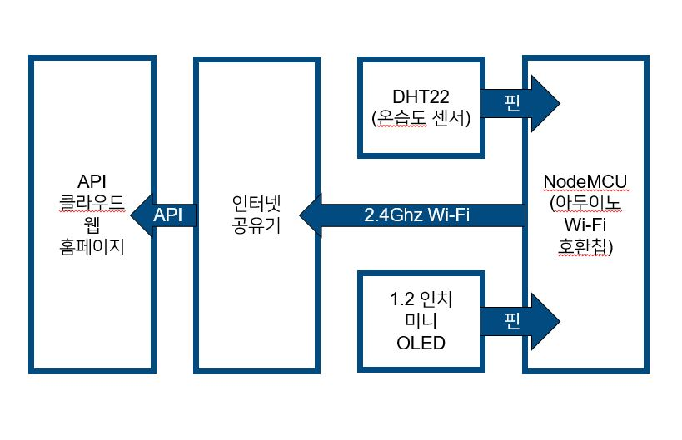
Part 2
과정 및 설계
설계도
내부

Slide 9
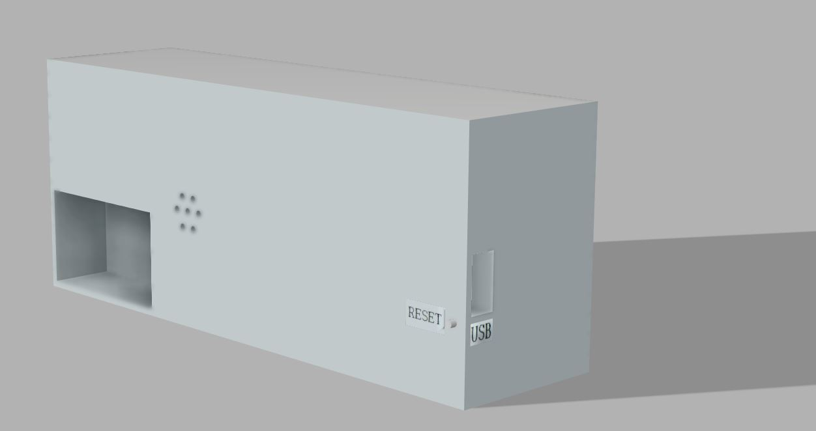
Part 2
과정 및 설계
설계도
외부

Slide 10

Part 3,
소스 코딩

Slide 11
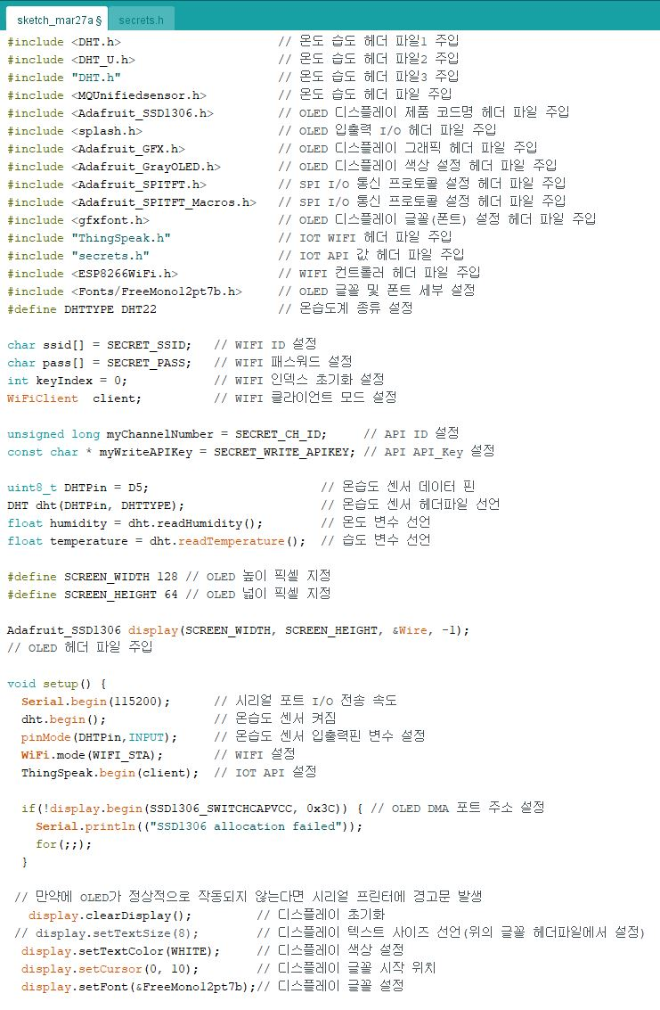
Part 3
sketch_mar27a.h(1)

Slide 12
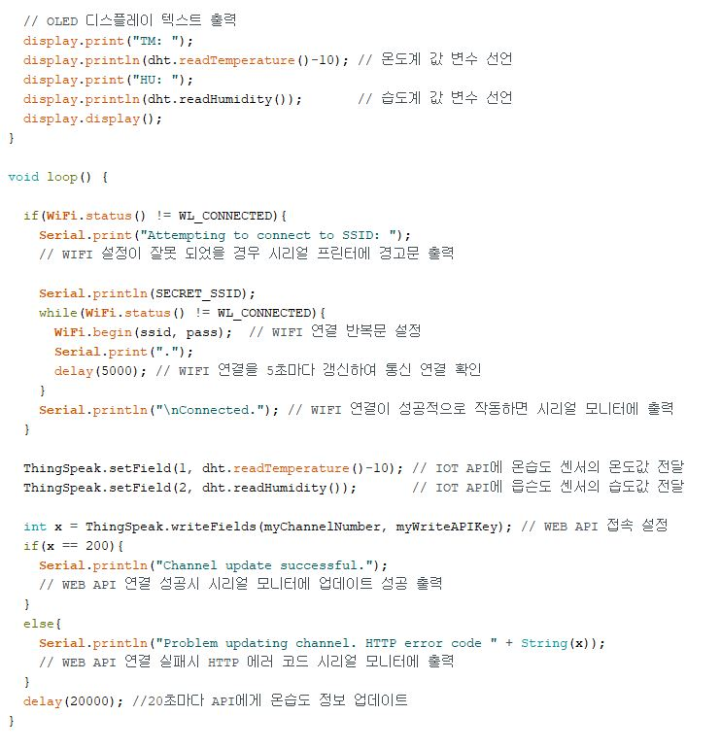
Part 3
sketch_mar27a.h(2)

Slide 13
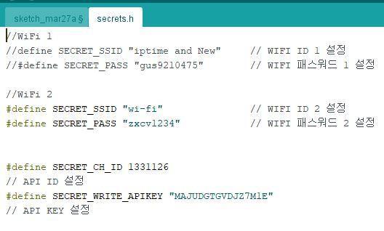
Part 3
secrets.h
P/W
P/W

Slide 14

Part 4,
디자인
및 동작 확인

Slide 15
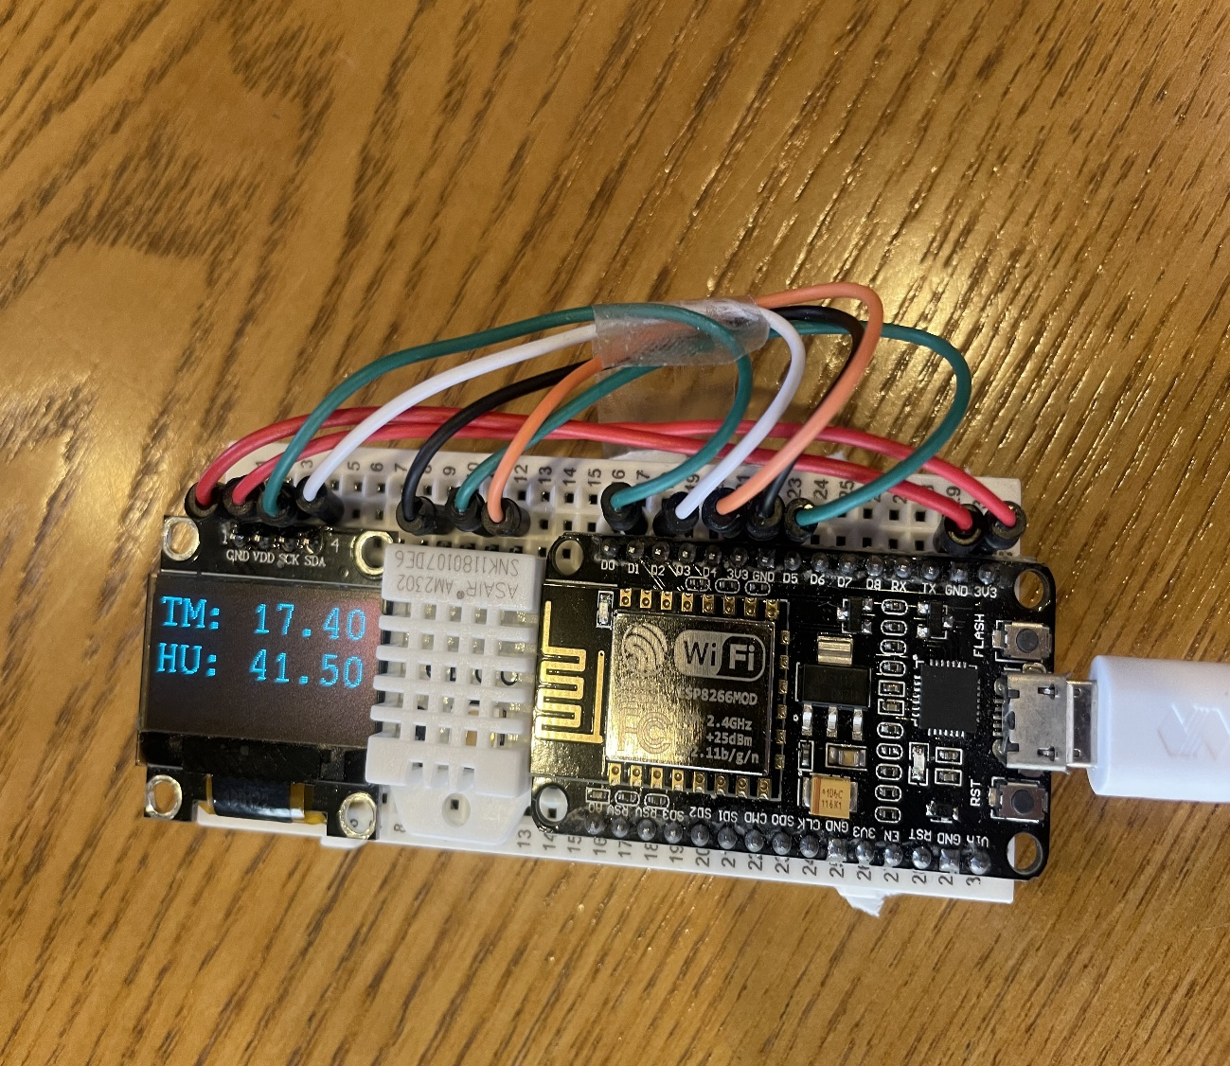
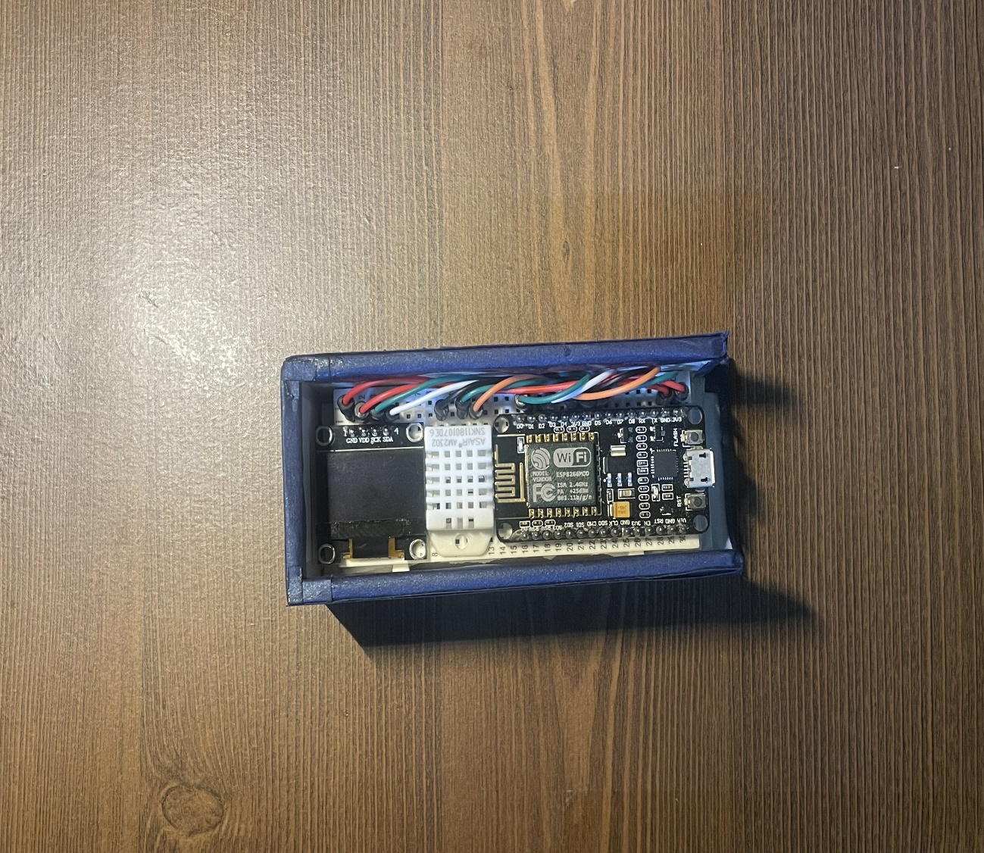
Part 4
디자인
1
2

Slide 16
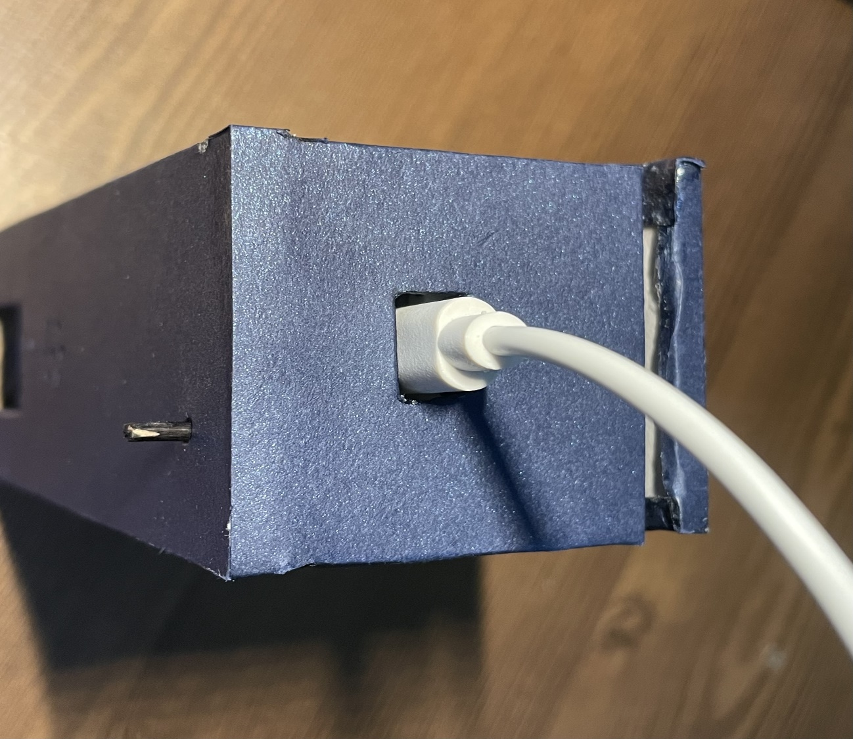
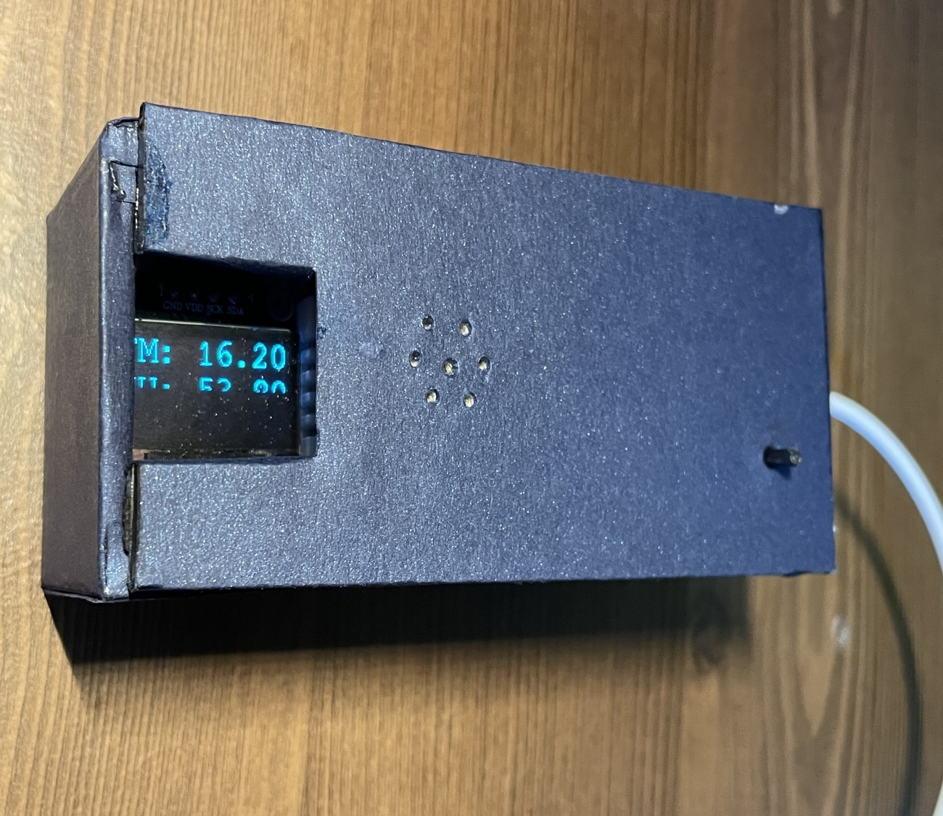
Part 4
디자인
3
4

Slide 17

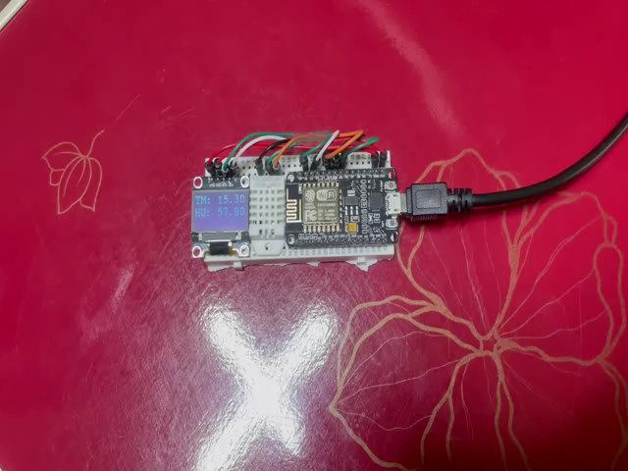
Part 4
동작 확인
동작 화면
동작 동영상

Slide 18
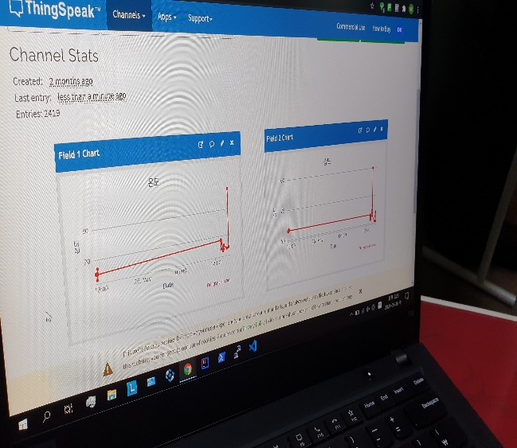
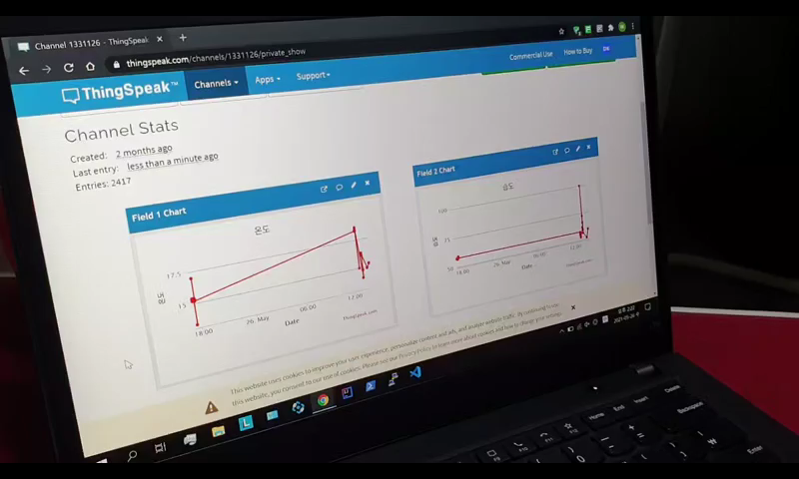
Part 4
동작 확인
홈페이지 화면
홈페이지 동영상

Slide 19

한 계 점
Wi – Fi 설치가 불가능한 장소(시골, 산 속등)의 한계
기술 부족으로 인한 방수 방진 미구현
전력의 한계로 인한 소형 디스플레이 설치
전원 공급의 한계

Slide 20

소 감
하나의 작은 불편함으로 시작한 아이디어.
작은 아이디어로 더 편안한 삶을 생각하게 됨.

